Slide 1
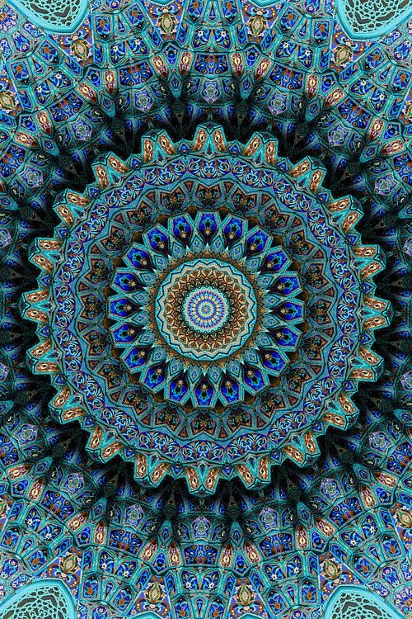
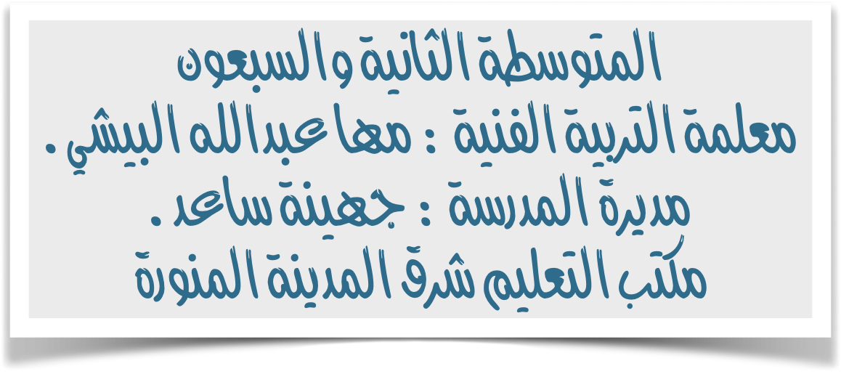

Slide 2
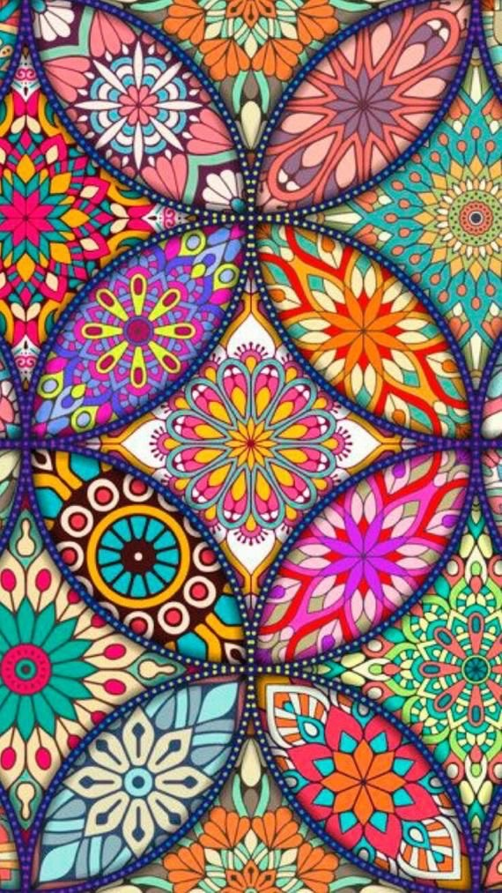
السؤال : | صح | خطأ
س ١ : تعتبر اللانهائية من مزايا وخصائص الزخارف البدائية ( )
س٢ : من خصائص الزخرفة الإسلامية الاستمرارية واللانهائية ( )
س ٣ : من أنواع الزخارف الإسلامية "الهندسية،النباتية" ( )
س ٤ :اللانهاية في الزخرفة تعطي إحساس بضعف الابتكار في رسم الزخرفة ( )

Slide 3
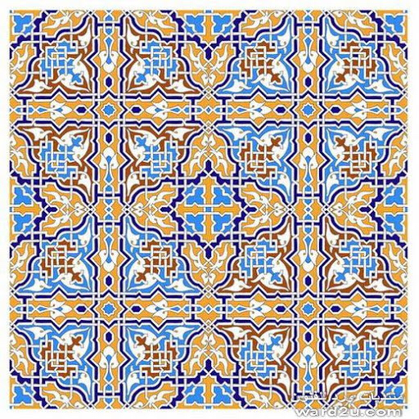
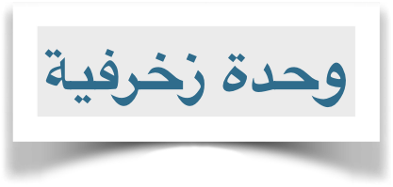

Slide 4
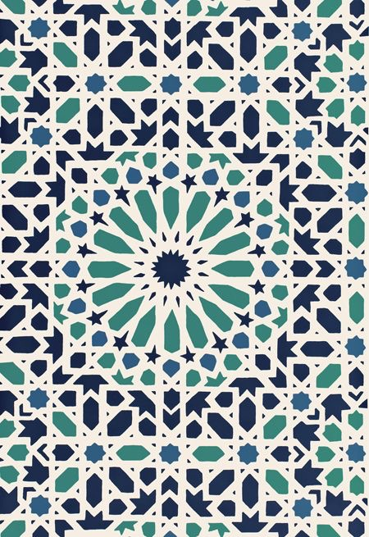
موضوع درس اليوم :
تصميم مبتكر لأنهائي للوحدة الزخرفة

Slide 5
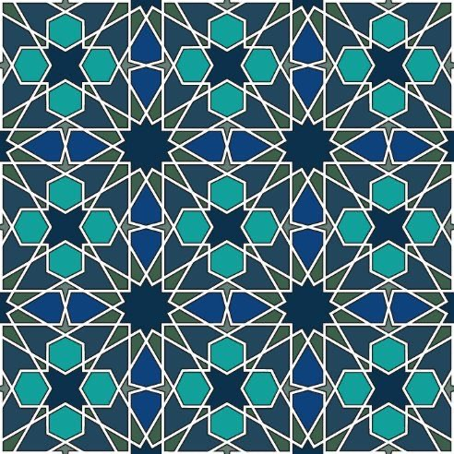
أهــداف الدرس :
١- معرفة أهمية الزخارف الإسلامية في بداية ظهورها.
٢- التعرف على الأماكن التي ظهرت بها الزخارف .
٣- التعرف على الخامات المستخدمة في الزخرفة .
٤- معرفة أهم فنان معاصر للزخارف الإسلامية .
٥- معرفة كلاً من الالوان ( الأساسية - الفرعية - الساخنة - المحايدة- الباردة).
٦- التعرف على أهم قواعد وأسس الزخرفة الاسلامية .
٧- رسم تصميم مبتكر لانهائي لوحدة زخرفية .

Slide 6
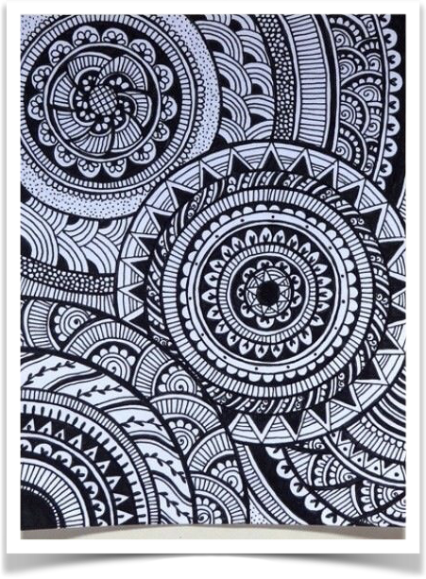
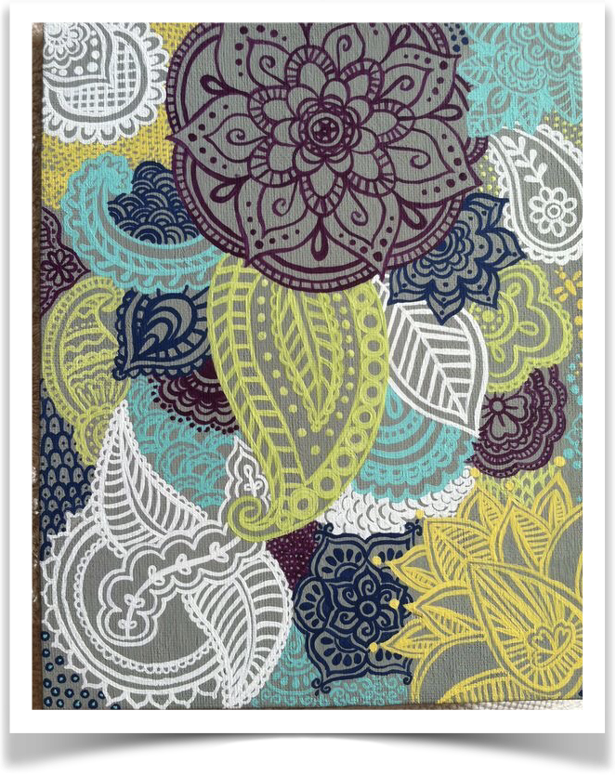
تعتبر الزخرفة الإسلامية المظهر الأكثر شيوعاً وحضوراً للإبداعات الفنية الإسلامية وتغطي مساحات العمارات الإسلامية .

Slide 7
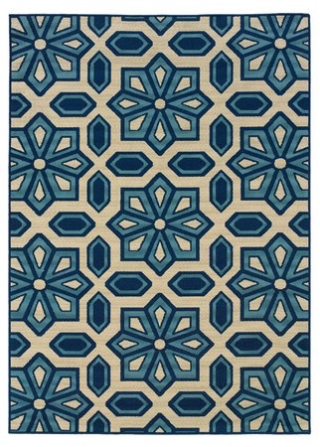
من خبراتك السابقة عدد/ي
أنواع الزخارف الإسلامية ؟

Slide 8
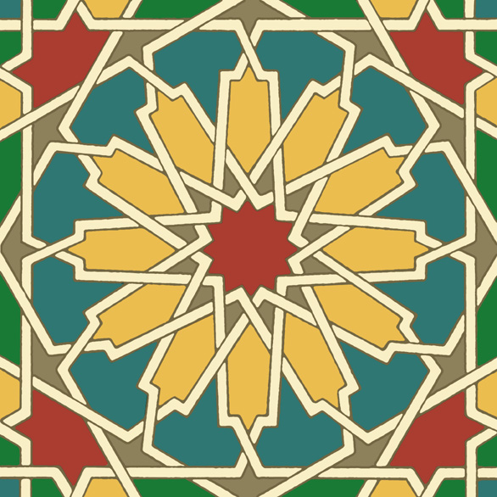
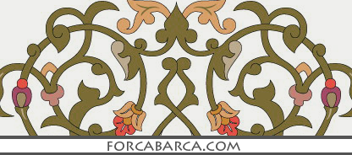
زخارف إسلامية نباتية

Slide 9
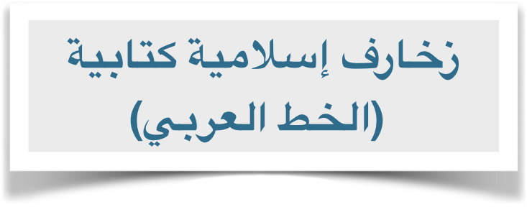
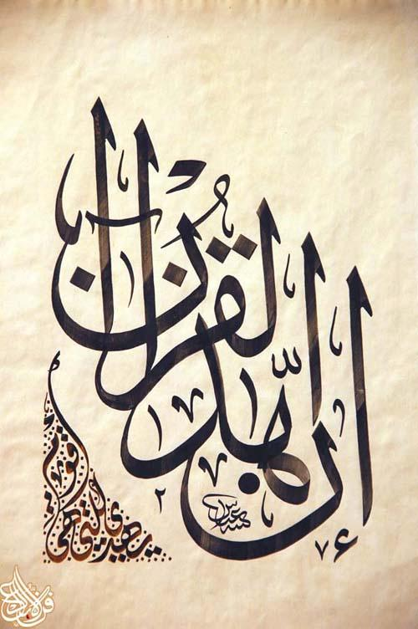
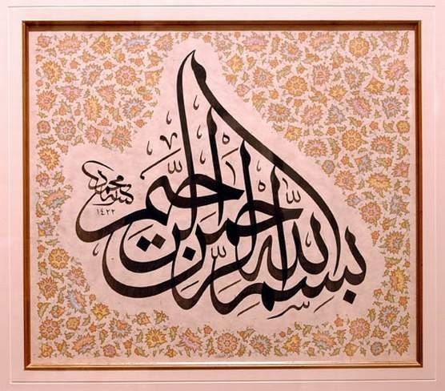
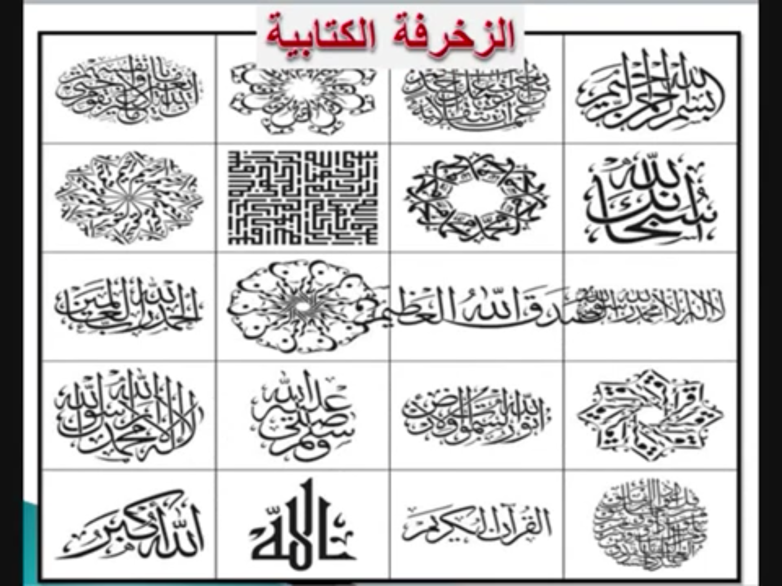
_

Slide 10
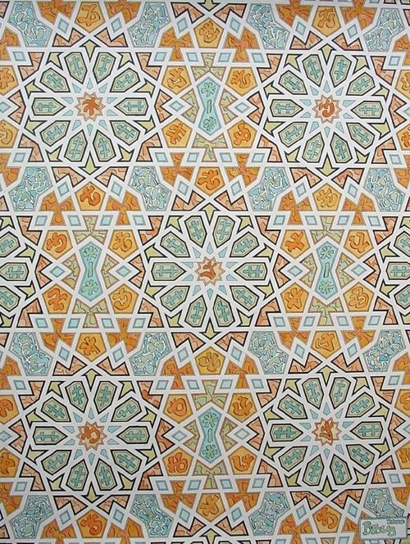
ماهي الخامات المستخدمة في الزخارف الإسلامية ؟

Slide 11
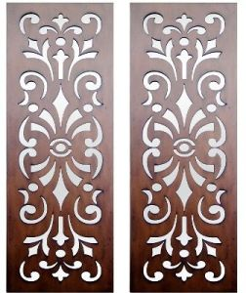
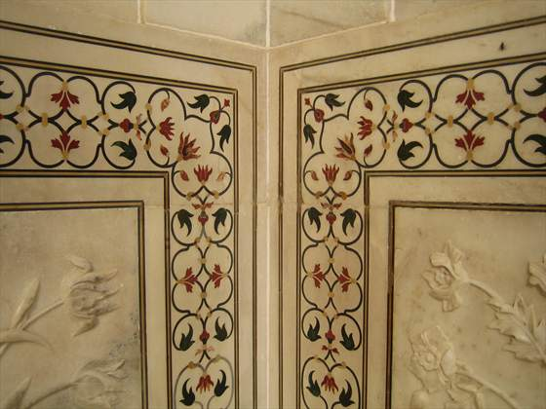
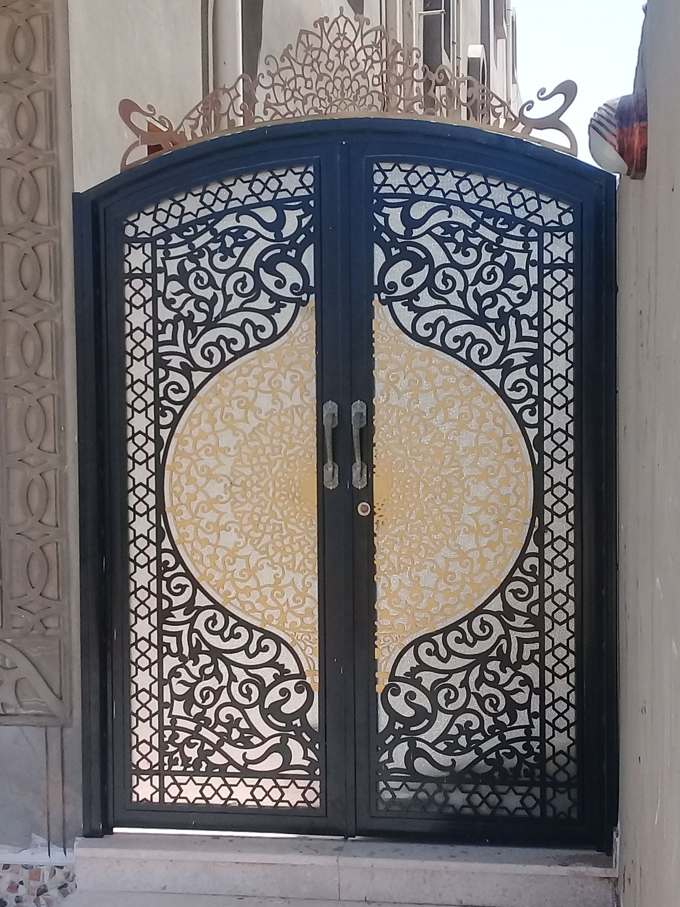
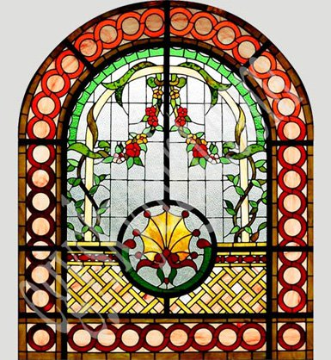
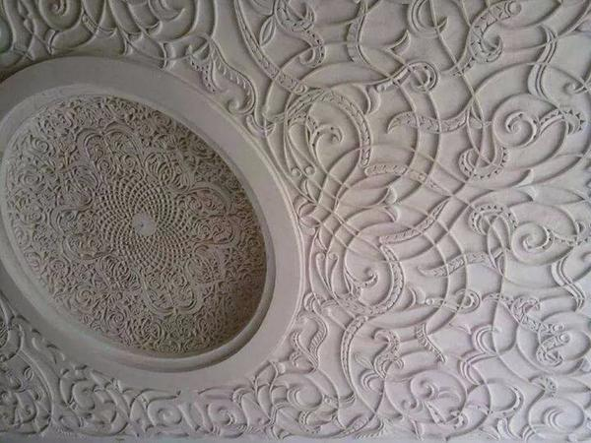
ماهي الخامات المستخدمة في الزخارف الإسلامية ؟
الرخام
الخشب
الجص( الجبس)
المعادن
الزجاج

Slide 12
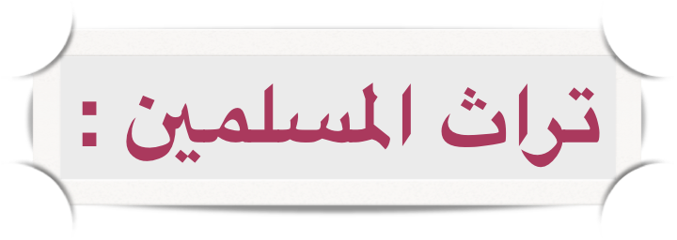
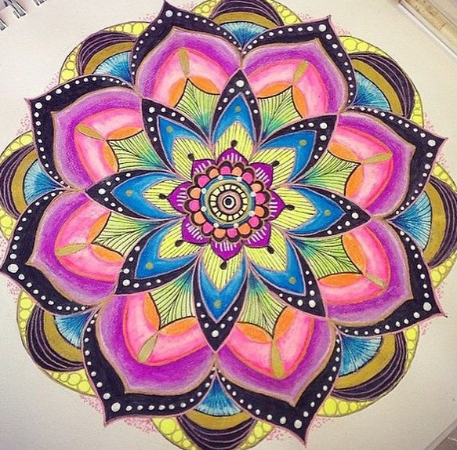
أهمية التراث الحضاري
الإسلامي وقيمة الجمالية

Slide 13
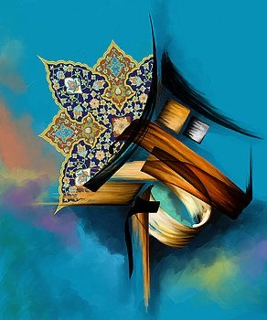
يعتبر الفنان :
محمد زينهم
من الفنانين المعاصرين
استخدم العنصر الزخرفي الإسلامي في الصياغات الزخرفة
الهندسية والنباتية والكتابات العربية
أستخدم اللون
لملء الفراغ الداخلي
والألوان الساخنة
قام بتطويره
وعرضه بفكر جديد
رؤية خاصة غير تقليدية
أو مألوفة
أستخدم عمليات
التصغير والتكبير
وانعكاسات الأشكال على المرايا

Slide 14
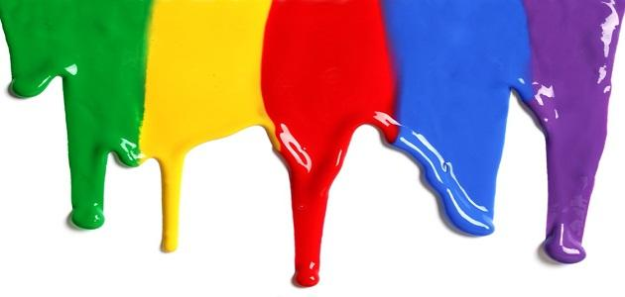
الالـــــوان
الأسـاسية - والفرعـية- الساخنة-
الباردة - المحايدة

Slide 15
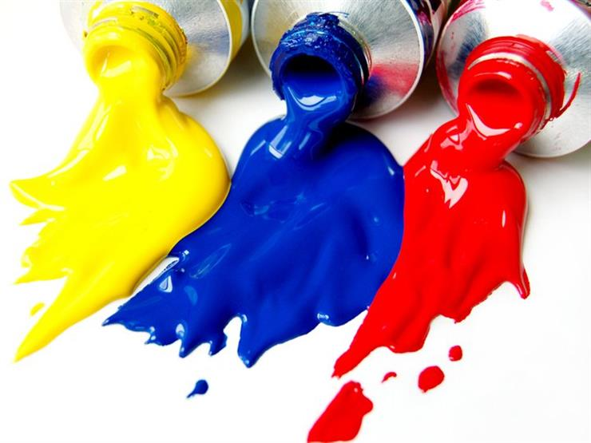
أحمر
أصفر
أزرق

Slide 16
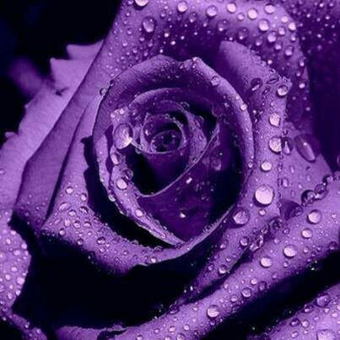
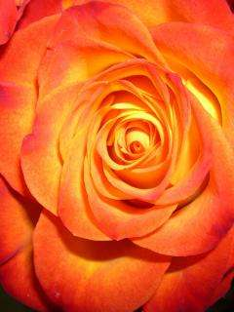
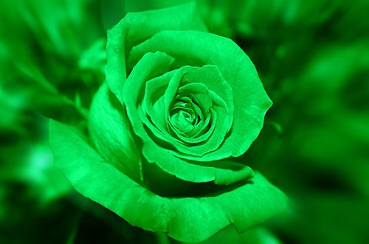
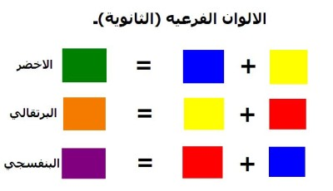
بنفسجي
برتقالي
أخضر

Slide 18
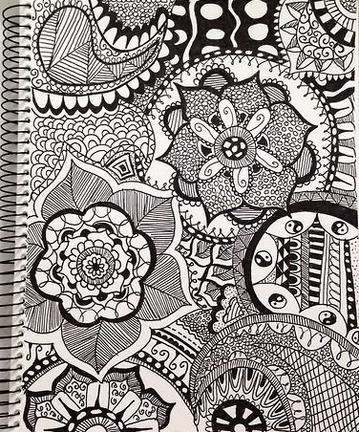
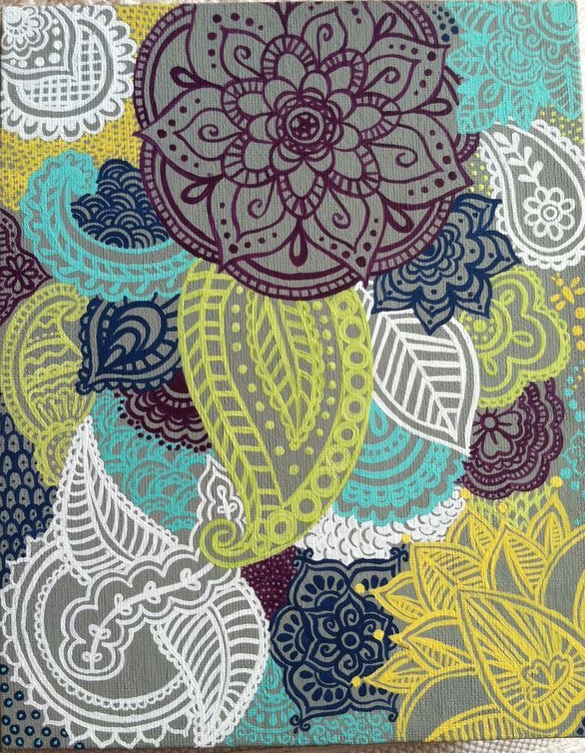
قواعد وأسس الزخرفة الإسلامية:
أ / التناسب :
يتمثل في تناسب أجزاء أي عنصر فيها ونسبة كل جزء بالنسبة للآخر
والتناسب ليس له قاعدة محددة وإنما يتوقف على الذوق الفني ودقة الملاحظة وقوة التمييز .

Slide 19
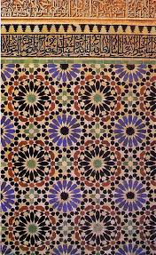
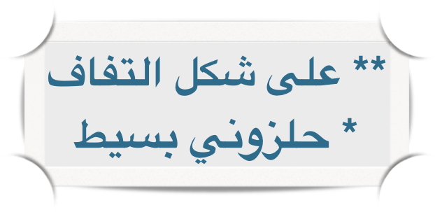
ب / التشابك :
يظهر بكثرة في الزخارف الإسلامية وإما يكون مؤلفاً من أشكال هندسية
متداخلة أو من وحدات نباتية مزهرة .
يضم أوراقاً وأزهاراً متتابعة على ساق ملتو وملتف .
أو بالتفاف ساقين من النباتات بشكل متعاكس تتخللهما الأوراق والأزهار .

Slide 23
الإنتاج الفني :
رسم تصميم مبتكر لانهائي لوحدة زخرفية
او باستخدام البدائل الرقمية .

Slide 25
مشاركة طالباتي المتميزات والمبدعات باولمبياد الزخرفة الإسلامية
رند يوسف التركي
رنيم ماجد الجابري
ريماس عبدالله الحربي

